Slide 1
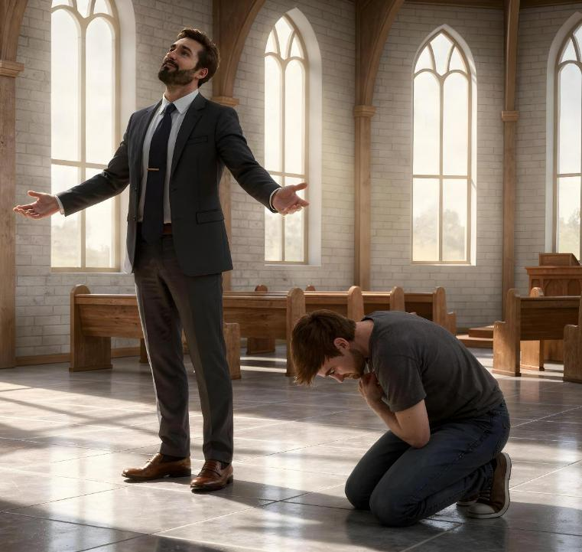
မာနနှင့်ဆန့် ကျင်ဖက် နှိမ့်ချမှု
Lesson 3 for April 18, 2026

Slide 2

“ကိုယ်ကိုကိုယ် ချီးမြှောက်သောသူ မည်သည်ကား နှိမ့်ချခြင်းသို့ ရောက်လတံ့။ ကိုယ်ကိုကိုယ်နှိမ့် ချသော သူမည် သည်ကား ချီး မြှောက်ခြင်းသို့ ရောက်လတံ့ဟု မိန့်တော်မူ၏” (လုကာ ၁၄း၁၁)

Slide 3

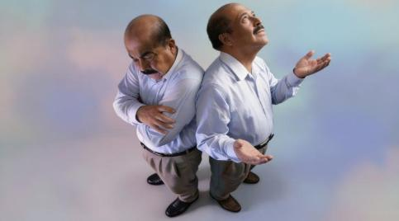
ကျွန်ုပ်၌ ဘာတန်ဖိုးရှိသနည်း။ ဤမေးခွန်းသည် ဖြေရခက်သော မွေး ခွန်းဖြစ်သည်။
(မော်ကြွားသည့်အနေအထားနဲ့) အများကြီးပြောလျှင်၊ အရာခပ်သိမ်း ကျွန် တော်ကိုယ်တိုင် ပြီးမြောက်အောင်မြင်ခဲ့တာ ဟု ဝန်ခံခြင်းဖြစ်သည်။
ဘုရားက ကျွန်တော့်ကို သားဟုသတ်မှတ်သည်ဟု များများပြောလျှင် မည်သို့ဖြစ် မည်နည်း။
(နှိမ့်ချသောအနေအထားနဲ့) ဘာမှမပြောလျှင် ကျွန်ုပ်တို့ဖြစ်တည်မှုနှင့် ရှိရှိသ မျှ ဘုရားထံမှလာသည်ဟု ဝန်ခံရာကြသည်။
မိမိကိုယ်ကို ယုံကြည်မှုအားနည်း၍ ဘာမှမပြောလျှင် မည့်သို့ဖြစ်မည်နည်း။
မာနထောင်းလွှားမှု၏ဥပမာများ
လူစီဖာ
တပည့်တော် များ
နှိမ့်ချမှု၏ဥပမာများ
အခွန်ခံ
မောရှေ
ယေရှု - ပြည့်စုံ သောစံနမူနာ

Slide 4


မာနထောင်လွားမှု၏ဥပမာများ

Slide 5





လူစီဖာ
လောက၌ရှိသမျှသော အရာတည်းဟူသော ကိုယ်ကာယတပ်မက်ခြင်း၊ မျက်စိတပ်မက်ခြင်း၊ လောကီစည်းစိမ်၌ဝါကြွား ခြင်းတို့သည် ခမည်းတော်နှင့်မစပ်ဆိုင်၊ လောကနှင့်သာစပ်ဆိုင်ကြ၏ (၁ ယောဟန် ၂း၁၆)
မာနထောင်လွှားမှုအကြောင်းပြောလျှင် ပထမဆုံးပေါ်လာသည့်သူမှာ လူစီဖာဖြစ်ပါ သည်။ သူသည်သူ၏ရာထူးနှင့်ကျေနပ်မှုမရှိဘဲ ပို၍မြင့်သောနေရာသို့ တက်လှမ်းချင်ခဲ့ သည်။ အချိန်ကြာလာသည်နှင့်အမျှ သူသည်မြင့်မြတ်သောနေရာကို မက်မောလွန်း၍ ဘုရားသခင်၏ပလ္လင်ကို သိမ်းပိုက်ရန် တောင့်တခဲ့သည် (ဟေရှာယ ၁၄း၁၂-၁၄)။
ကျွန်ုပ်တို့သည် နှစ်သက်ရာကို လုပ်ဆောင်လိုသောဆန္ဒ၊ လိုချင်ရာကိုပိုင်ဆိုင်လိုသော ဆန္ဒနှင့် ကျော်ကြားမှု (သို့) ချမ်းသာကြွယ်ဝမှုကိုဆည်းပူးလိုသောဆန္ဒကို မွေးကတည်း ကနေ အမွေကဲ့သို့ပါလာကြသည်။ ထိုအရာသည် လောကက ကျွန်ုပ်တို့အားပေးဆောင် သောအရာဖြစ်သည် (၁ ယော ၂း၁၆)။
သို့သော် ရည်မှန်းချက်အားလုံးက မာနမဟုတ်ပါ။ ကလေးတစ်ယောက်၏ အောင်မြင်မှုမှ (သို့) ကိုယ်ပိုင်တိုးတက်ကြီးပွားလိုစိတ်မှ ရရှိသောရှိသောကျေ နပ်မှုကို အန္တရာယ်ရှိသည့်မာနဟု မယူဆသင့်ပါ။
မှတ်သားရမည့်အရေးကြီးသည့်အချက်တစ်ခုရှိသည်။ ကျွန်ုပ်တို့၏ပိုင်ဆိုင်မှု၊ ကျွမ်းကျင်မှုနှင့်အောင်မြင်မှုများက ကျွန်ုပ်တို့၏တန်ဖိုးကိုမဆုံးဖြတ်နိုင်ပါ။ ကျွန်ုပ်တို့အသက်တာမှာ ဘုရားသခင်လုပ်ဆောင်သည့်အရာများအတွက် ဂုဏ်တော်မချီးခြင်းသည် မာနဖြစ်သည်။

Slide 6



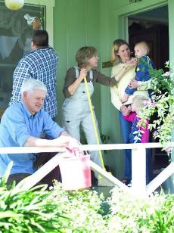

ခရစ်တော်၏တပည့်တော်များ
တပည့်တော်တို့သည် မိမိတို့တွင် အဘယ်သူသည် အကြီးဆုံးဖြစ်သနည်းဟု အငြင်းပွားကြ၏” (လုကာ ၂၂း၂၄)
သူတို့သည် ယေရှုနှင့်အတူ သုံးနှစ်ကျော် နေထိုင်ခဲ့ကြသည်။ ယေရှုသည် သူ တို့၏ခြေကိုဆေးပြီး လူအပေါင်းတို့အတွက် သွန်းလောင်းတော်မူသော အ သွေးတော်အကြောင်းကို ပြောပြခဲ့သည်။ သို့သော် ညစာစားပွဲ၌ သူတို့၏အ ပြောအဆို၌ ပြောင်းလဲမှုမရှိခဲ့ပါ။ မည်သူသည် အကြီးမြတ်ဆုံးဖြစ်သနည်း ဘဲရှိနေခဲ့သည် (လုကာ ၂၂:၂၄)။
သူတို့၏မာနက သူတို့ကိုထိပ်ဆုံးနှင့် ထိုက်တန်စေခဲ့သည်။ သူတို့၏ခံစား ချက်၏လေးနက်မှုကို နားမလည်နိုင် ကြပါ။ သူတို့၏မာနက ဘုရားသင်ကို သူတို့၏နှလုံးသားထဲမှတွန်းထုတ်နေ ကြသည်။
ယေရှုက လိုရင်းကို တိုက်ရိုက်ပြောခဲ့သည် “ငါသည်သင်တို့တွင် အစေခံကဲ့ သို့ဖြစ်၏ (လု ၂၂း၂၇)။ တစ်နည်းအားဖြင့်ဆိုရသော် သင်၏သခင်ကဲ့သို့ ကြီး မြတ်လိုလျှင် သူတစ်ပါးကိုအစေခံလော့။
ကျွန်ုပ်တို့၏ မာနက ကျွန်ုပ်တို့သည် အခြားသူများ၏ အစေကို ခံယူထိုက် ကြောင်း (ကျွန်ုပ်တို့သည် သူတို့ထက် သာလွန်ကောင်းမွန်ကြောင်း) ပြောပြ သည်။ နှိမ့်ချသော အစေခံများ ဖြစ်လာရန် ဘုရားသခင်၏ ကျေးဇူးတော် လိုအပ်ပါသည်။

Slide 7


နှိမ့်ချမှု၏သာဓကများ

Slide 8





အခွန်ခံ
“အခွန်ခံမူကား၊ အဝေးကရပ်၍ ကောင်းကင်သို့မမျှော်မကြည့်ဝံ့ဘဲ ရင်ပတ်ကိုခက်လျက်၊ အို ဘုရားသခင်၊ အပြစ်များသော အကျွန်ုပ်ကို သနားခြင်းကရုဏာစိတ် ရှိတော်မူပါဟုဆုတောင်းလေ၏” (လုကာ ၁၈း၁၃)
ဖာရိရှဲတစ်ဦးက ဘုရားသခင်ကို သူ လုပ်ခဲ့သော ကုသိုလ်ကောင်းမှုများအ ကြောင်းပြောပြနေခဲ့သည်။ သို့သော် ယေရှုက သူသည် ဘုရားသခင်မဟုတ် ဘဲ “ကိုယ့်ကိုယ်ကိုယ် ဆုတောင်းခဲ့ သည်” ဟု မိန့်တော်မူခဲ့သည် (လု ၁၈: ၁၁-၁၂)။ မာနထောင်လွှားခြင်း၏ ပြီး ပြည့်စုံသော သာဓကဖြစ်သည်။
အခွန်ခံသည် အပြစ်သားဖြစ်သည်ဟု ဘုရား ကို အကူအညီတောင်းခဲ့သည် (လု ၁၈း၁၃)။ နှိမ့်ချစွာဆက်သခြင်းဖြင့် “ဖြောင့်မတ်ရာသို့ ရောက်လျက်ပြန်ခဲ့သည်။ အဘယ်ကြောင့်ဆို သော် မိမိကိုချီးမြှောက်သူတိုင်း နှိမ့်ချခြင်းသို့ ရောက်လိမ့်မည်၊ မိမိကိုနှိမ့်ချသူတိုင်း ချီး မြှောက်ခြင်းခံလိမ့်မည် (လု ၁၈း၁၄)
စစ်မှန်သောနှိမ့်ချခြင်းသည် အပြစ်ကို ဝန်ခံပြီး ခရစ်တော်၏အကူအညီကို တောင်းခံသောအခါတွင် စတင်သည်။ ထို့နောက် -
သူတစ်ပါးကို မိမိထက်နိမ့်ကျသည်ဟု မရှုမြင်ပါ (ဖိ ၂း၃)
လူအများ၏အသိအမှတ်ပြုခြင်းကို မရှာဖွေပါ (လု ၁၄း၇-၁၁)
အခြားသူများကို အသိအမှတ်ပြုခွင့်ပြုပါမည် (သုတ္တံ ၂၇း၂)
ဘုရားသခင်၏ကျေးဇူးတော်ကိုခံရလိမ့်မည် (ယာ ၄း၆)
ကျေးဇူးတော်ကို အခြားသူများအား မျှဝေပေးမည် (၁ ပေတရု ၄း၁၀)

Slide 9

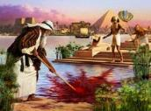






“မောရှေသည် အသက်အရွယ်ကြီးသောအခါ အပြစ်ရှိသော ကာမဂုဏ်ကို ခဏခံစားခြင်းထက်၊ ဘုရားသခင်၏လူတို့နှင့် အတူညှဉ်းဆဲခံရခြင်းကိုသာ၍ အလိုရှိသဖြင့်၎င်း၊ အဲဂုတ္တုပြည်၏ စည်းစိမ်ထက် ခရစ်တော်ကြောင့် ကဲ့ရဲ့ခြင်းဒုက္ခသည် သာ၍မြတ်သော စည်းစိမ်ဖြစ်သည်ကို စိတ်ထင်သဖြင့်၎င်း၊ ယုံကြည်ခြင်းစိတ်ရှိ၍ ဖါရောဘုရင်သမီး၏သားဟူ၍ ခေါ်ဝေါ်ခြင်းအခွင့်ကိုပယ်၏” (ဟေဗြဲ ၁၁း၂၄-၂၄)
မောရှေ
မောရှေသည် အီဂျစ်နိုင်ငံ၏နောက်ဆက်ခံ ဖာရော ဘုရင်ဖြစ်လာရန် လေ့ကျင့်ခံခဲ့ရသည်။ သူသည် ကြီးကျယ်သော ဗျူဟာမှူးတစ်ဦးဖြစ်ပြီး ဉာဏ် ရည်ထက်မြက်သူဖြစ်သည် (တမန် ၇:၂၂)။ အ သက် ၄၀ အရွယ်တွင် ဤအရာအားလုံးကို ဘေး ဖယ်ထားပြီး သူ၏လူမျိုးနှင့် ပူးပေါင်းရန် ဆုံးဖြတ် ခဲ့သည် (ဟေဗြဲ ၁၁:၂၄-၂၅)။
လွတ်လပ်ရေးခေါင်းဆေင်ဖြစ်သည်၊ တန်ခိုးကြီး သောလက်ရုံးတော်နှင့် ညီအစ်ကိုများကို လွတ် မြောက်စေမည်။ ဤအကြံသည် ကြီးမားသော အ မှားတစ်ခုဖြစ်သည်။ သူမာနကြီးသောအချိန်မှာ ဘုရားသခင်က သူ့ကိုအသုံးမပြုနိင်ပါ။
သဲကန္တာရတွင် ဘုရားသခင်နှင့် နောက်ထပ် ၄၀ နှစ်ကြာ ဆက်ဆံခြင်းက သူ့အား အလွန်နှိမ့်ချ သောသူတစ်ယောက် ဖြစ်စေခဲ့သည် (တောလည်ရာ ၁၂:၃)။ ယခု သူသည် ကပ်ဘေးများ စေလွှတ် ရန်၊ ပင်လယ်ကိုဖြတ်ကူးရန်၊ ပညတ်တော်ဆယ်ပါးကို လက်ခံရန်၊ ဘုရားသခင်နှင့် တိုက်ရိုက် စကားပြောရန်၊ ကျောက်ဆောင်ကိုရိုက်ရန် ဘုရားသခင်အသုံးပြုနိုင်ခဲ့ပြီ... သူသည် မာနထောင် လွှားသော လုပ်ရပ်အတွက် ပြစ်ဒဏ်ကိုပင် နှိမ့်ချစွာ လက်ခံနိုင်ခဲ့ပြီး သူလုပ်ခဲ့သည့်အရာအတွက် ဂုဏ်ယူဝင့်ကြွားနိုင်ခဲ့သည် (တောလည်ရာ ၂၀:၁၀-၁၂)။
မောရှေ၏ပုံသက်သေက နှိမ့်ချမှုသည် ကျွန်ုပ်တို့တွင် အလိုအလျောက်ပေါ်လာခြင်းမရှိ သော်လည်း နေ့စဉ် ဘုရားသခင်အား ထိုစိတ်ထားကို သွတ်သွင်းပေးရန် တောင်းဆိုရမည် ဖြစ်ကြောင်းပြသသည်

Slide 10





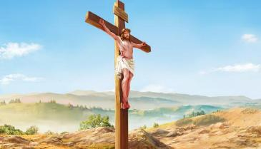
ယေရှု၊ ပြီးပြည့်စုံသော စံနမူနာ
“ထိုသို့ လူ၏ဂုဏ်အင်္ဂါလက္ခဏာနှင့် ပြည့်စုံလျက်၊ အသေခံခြင်းသာမဟုတ်၊ လက်ဝါးကပ်တိုင်မှာ အသေခံခြင်းတိုင်အောင် အစေကျွန်ခံ၍ ကိုယ်ကိုကိုယ်နှိမ့်ချတော်မူ၏” (ဖိလိပ္ပိ ၂း၈)
ယေရှု လူ့ဇာတိခံယူခြင်းမပြုမီ ပိုင်ဆိုင်ခဲ့သော ကြီးကျယ်မြင့်မြတ်မှုကို ဤလောကတွင် မည် သူမျှ မပိုင်ဆိုင်ခဲ့ဖူးသလို ဘယ်တော့မှလည်း ရရှိမည်မဟုတ်ပါ။ သို့သော် ကိုယ်တော်သည် ကျွန်ုပ်တို့အပေါ်ထားရှိသော မေတ္တာကြောင့် အရာအားလုံးကို စွန့်လွှတ်ခဲ့သည်။ ထိုသို့ အရှက် ရစရာများနှင့် ရင်ဆိုင်ရသောအခါ၊ ကျွန်ုပ်တို့တွင်ရှိသောအရာအားလုံး၊ ကျွန်ုပ်တို့ဖြစ်တည်မှု အားလုံး (သို့) ကျွန်ုပ်တို့ဖြစ်လာနိုင်သည့်အရာအားလုံးသည် နှိုင်းယှဉ်လျှင် မှေးမှိန်သွားပါသည်
ယေရှုသည် ကောင်းကင်ကိုစွန့်၍ လူသားများအတွက် အသေခံခဲ့သည်။ ကိုယ်တော် ၏ ကျေးဇူးတော်လုပ်ရပ်ကို ကျွန်ုပ်တို့ နားလည်ပြီး ကိုယ်တော်နှင့် ဆက်ဆံရေးရှိရန် ဖိတ်ခေါ်ချက်ကို တုံ့ပြန်မည်ဟု မျှော်လင့်ထားသည် (ဖိလိပ္ပိ ၂:၅-၈)။ ကိုယ်တော် သည် နှိမ့်ချခြင်း၏ ပြီးပြည့်စုံသော စံနမူနာရှင်ဖြစ်သည်မှာ သံသယဖြစ်စရာမရှိပါ။
“ယေရှုခရစ်၌ရှိသော ထိုစိတ်သဘောကို သင်တို့၌လည်း ရှိစေကြလော့” (ဖိလိပ္ပိ ၂:၅)။
ကိုယ်တော်၏ပုံသက်သေကို လိုက်နာလျက်၊ “အတ္တကြီး သော ရည်မှန်းချက်၊ မာနကြီးသောစိတ်ဖြင့် အဘယ်အမှု ကိုမျှ မပြုကြနှင့်။ သူတစ်ပါးသည် ကိုယ်ထက်သာ၍ မြတ် သည်ဟု နှိမ့်ချသောစိတ်ရှိ၍ ထင်မှတ်ကြလော့။ ကိုယ်အ ကျိုးကိုသာ မရှုမမှတ်ဘဲ၊ သူတစ်ပါး၏အကျိုးကိုလည်း ရှုမှတ်ကြလော့” (ဖိလိပ္ပိ ၂:၃-၄)။

Slide 11

ဆာလံ ၁၃၈
အိုထာဝရဘုရား၊ ကိုယ်တော်ကိုစိတ်နှလုံး အကြွင်းမဲ့ အကျွန်ုပ်ချီးမွမ်းပါမည်။ အခြားတပါးသော ဘုရားတို့ရှေ့မှာ ကိုယ်တော်ကို ထောမနာသီချင်း ဆိုပါ မည်။
သန့်ရှင်းသော ဗိမာန်တော်သို့ မျက်နှာပြုလျက် ပြပ်ဝပ်ကိုးကွယ်၍၊ ကရုဏာတော်နှင့် သစ္စာတော်ကြောင့် နာမတော်ကိုချီးမွမ်းပါမည်။ အကြောင်းမူကား၊ ဂတိတော် ကိုသိတင်းတော်ရှိသမျှထက် ချီးမြှောက်တော်မူပြီ။
အကျွန်ုပ်အော်ဟစ်သောနေ့တွင် နားထောင် တော်မူ၍၊ စိတ်ဝိညာဉ်ထဲသို့ ခွန်အားကို သွင်းသဖြင့်၊ အကျွန်ုပ်ကို ခိုင်မာစေတော်မူ၏။
အိုထာဝရဘုရား၊ လောကီရှင်ဘုရင်အပေါင်း တို့သည် နှုတ်တော်ထွက်စကားတို့ကို ကြားရသည်ဖြစ်၍၊ ဂုဏ်တော်ကို ချီးမွမ်းကြပါလိမ့်မည်။
ထာဝရဘုရား၏ လမ်းခရီးတော်တို့၌ လိုက်၍ သီချင်းဆိုကြပါလိမ့်မည်။ အကြောင်းမူကား၊ ထာဝရ ဘုရားသည် ဘုန်းကြီးတော်မူ၏။
ထာဝရဘုရားသည် မြင့်မြတ်တော်မူသော် လည်း၊ စိတ်နှိမ့်ချသော သူတို့ကို ကြည့်ရှုတော်မူ၏။ စိတ်မြင့်သော သူတို့ကိုကား၊ အဝေးကသိတော်မူ၏။
အကျွန်ုပ်သည် ဆင်းရဲဒုက္ခများ၌ ကျင်လည် သော်လည်း၊ ကိုယ်တော်သည် အကျွန်ုပ်ကို အသက်ရှင် စေတော်မူလိမ့်မည်။ လက်တော်ကို ဆန့်လျက်၊ ရန်သူတို့ ၏အမျက်ဒေါသကို ဆီးတား၍၊ လက်ျာလက်တော် အားဖြင့် အကျွန်ုပ်ကို ကယ်တင်တော်မူလိမ့်မည်။
ထာဝရဘုရားသည် ငါ၏အမှုကို ပြီးစီးစေတော် မူမည်။ အိုထာဝရဘုရား၊ ကရုဏာတော်သည် အစဉ်အမြဲ တည်ပါသည်ဖြစ်၍၊ ကိုယ်တော်၏ လက်နှင်ပြုစုသော အမှုတို့ကို စွန့်ပစ်တော်မမူပါနှင့်။

Slide 12

ကိုယ့်ကိုယ်ကိုယ်ချစ်ခြင်း၊ ကိုယ့်ကိုယ်ကိုယ်ချီးမြှောက်ခြင်းနှင့်မာနထောင် လွှားခြင်းတွင် ကြီးမားသောအားနည်းချက်ရှိသည်။ သို့သော် နှိမ့်ချခြင်းတွင် ကြီးမားသောခွန်အားရှိသည်။ ကိုယ့်အကြောင်းကို များများတွေးသောအခါ၌ ကျွန်ုပ်တို့၏ စစ်မှန်သောဂုဏ်သက္ခာကို ထိန်းသိမ်း၍မရပါ။ သို့သော် ဘုရား သခင်အကြောင်းကို များများတွေးသောအခါ ကျွန်ုပ်တို့၏နှလုံးသားသည် မေတ္တာနှင့်တောက်ပလာသည်။ လူသားချင်းတို့ကို မေတ္တာထားလာသည်။ ရိုးသားသောအပြုအမူနှင့်နှိမ့်ချသောနှလုံးသားက ပျော်ရွှင်မှုကို ပေးလိမ့်မည်။ သို့သော် ကိုယ့်ကိုယ်ကိုအထင်ကြီးခြင်းက မကျေနပ်မှု၊ ပြစ်တင်ဝေဖန်မှုနှင့် အဆက်မပြတ်စိတ်ပျက်အားငယ်မှုကို သယ်ဆောင်လာလိမ့်မည်။ မိမိအ ကြောင်းကိုနည်းနည်းတွေး၊ သူတစ်ပါးပျော်ရွှင်မှုကို ပို၍လုပ်ဆောင်ဖို့ သင်ယူ ခြင်းက အထက်အရာနှင့်ဆိုင်သောပျော်ရွှင်မှုကို သယ်ဆောင်လာလိမ့်မည်။
EGW (Testimonies for the Church, vol. 3, p. 476)

